Slide 1
Сказочных снежинок
мастерская
Коллекция снежинок для вырезания из бумаги
для учащихся 4-11 классов
в сопровождении стихов про снежинки
Автор:
Ольга Михайловна Степанова
учитель английского языка
МБОУ «Цивильская СОШ №1
имени Героя Советского Союза М.В. Силантьева»
города Цивильск Чувашской Республики
2016

Slide 2
Снежинки – волшебные спутницы зимы, всегда разные и неповторимые,
они неизменно сопровождают каждый Новый год.
Снежинки вырезают из бумаги и картона, сочиняют и рассказывают о них стихи Дедушке Морозу.
Смастерим снежинки?
А заодно восхитимся
поэзией снежинок…

Slide 3
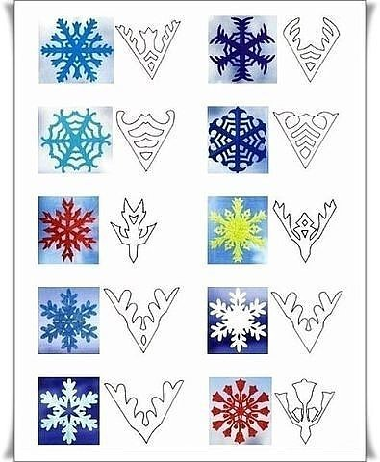

Slide 4
Тихо падают снежинки
Удивительной красы.
Все резные, кружевные,
Просто глаз не отвести.
И откуда это чудо,
Кто его нам подарил?
Может быть, волшебник добрый
Нам на радость смастерил?

Slide 5
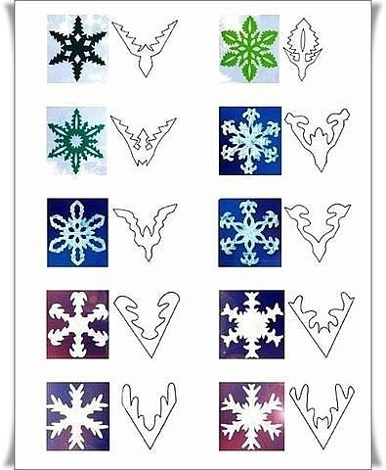

Slide 6
Кто вяжет снежинки и с неба бросает?
Узоров таких даже мама не знает
И пряжи нигде не встречали такой -
Наш город весь белый, слегка голубой.
А, может быть, их вырезают из ситца
И тихо спускают ко мне на ресницы?
Слезой на щеках они медленно тают...
Откуда снежинки? Хоть кто-нибудь знает?

Slide 7
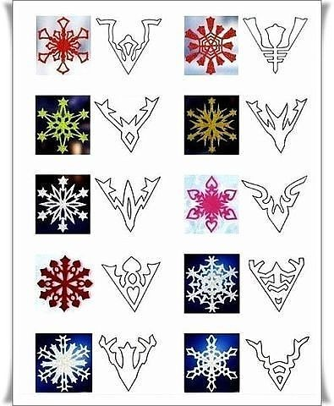

Slide 8
Чтобы к вам спуститься с неба, Мне и крылья не нужны. Без меня бы белым не был Путь красавицы Зимы.
Я танцую вместе с ветром, Мчусь неведомо куда. И в лучах любого света Я сверкаю, как звезда!

Slide 10
Летают снежинки,
Почти невидимки,
Как много всегда их зимой.
И вот я снежинку-
Пушистую льдинку —
Поймал наконец-то рукой.
Заплакала тихо
Хрустальная льдинка…
На тёплой ладони
Осталась слезинка…

Slide 12
Я летаю! Я сверкаю! И кружусь, кружусь, кружусь! Я желанья исполняю Тем, кому на нос сажусь!
Хочешь радости немножко? Ну-ка, подставляй ладошки И лови зимы пушинку – Новогоднюю снежинку!

Slide 13
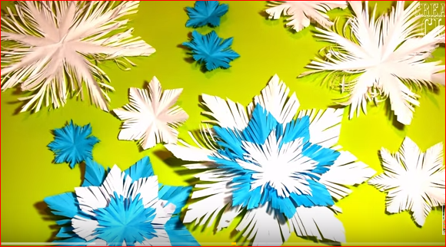

Slide 14
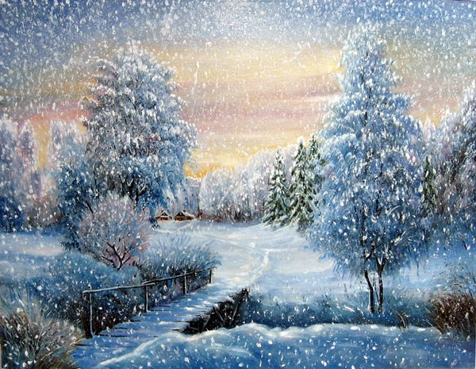
Пусть радует ваш взор зимушка-зима…

Slide 15
Источники:
Стихи про снежинки для детей https://deti-online.com/stihi/stihi-pro-snezhinki/
Детские стихи про снежинки http://axmama.ru/stihotvorno/detskie-stihi-pro-snezhinki/
Пышная снежинка из бумаги. Видео https://www.youtube.com/watch?v=DbRCiwaBXak

